Slide 1
XV Congreso de Riesgo Financiero
Asobancaria
Perspectivas de América Latina frente a un panorama internacional cambiante
Sebastián Nieto Parra
Jefe adjunto para América Latina y el Caribe
OECD Development Centre
Cartagena de Indias, Colombia
17 de noviembre de 2016

Slide 2
Contenido
Un escenario internacional incierto
Perspectivas macroeconómicas de la región frente a diversos retos domésticos y externos
Inclusión y estabilidad financiera: pilares fundamentales para un mayor crecimiento inclusivo
Conclusiones

Slide 3
Contenido
Un escenario internacional incierto
Perspectivas macroeconómicas de la región frente a diversos retos domésticos y externos
Inclusión y estabilidad financiera: pilares fundamentales para un mayor crecimiento inclusivo
Conclusiones

Slide 4
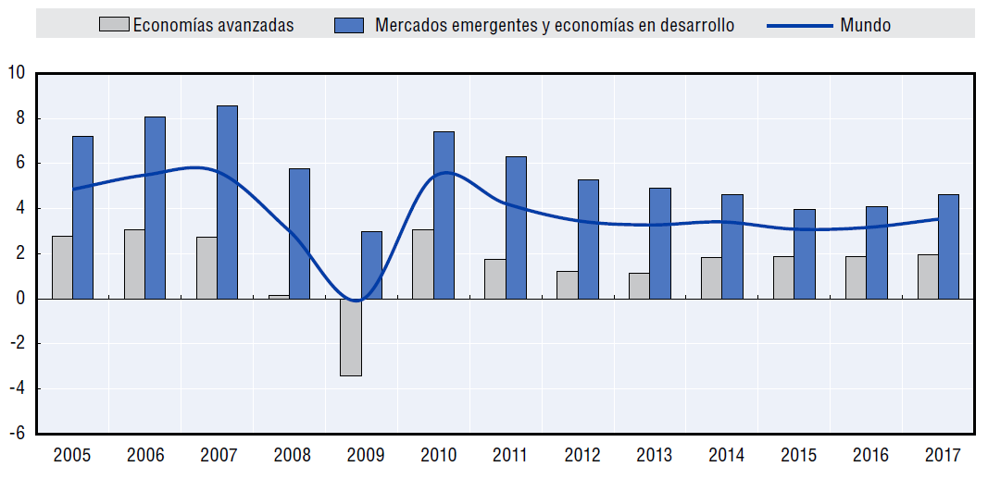
El crecimiento mundial se estabiliza a un ritmo demasiado lento
Perspectivas de crecimiento del PIB (%)
Fuente: WEO, IMF

Slide 5
El comercio crece muy por debajo del promedio de las últimas décadas
Tasas de crecimiento del PIB y comercio mundial (%)
Fuente: WEO, IMF

Slide 6
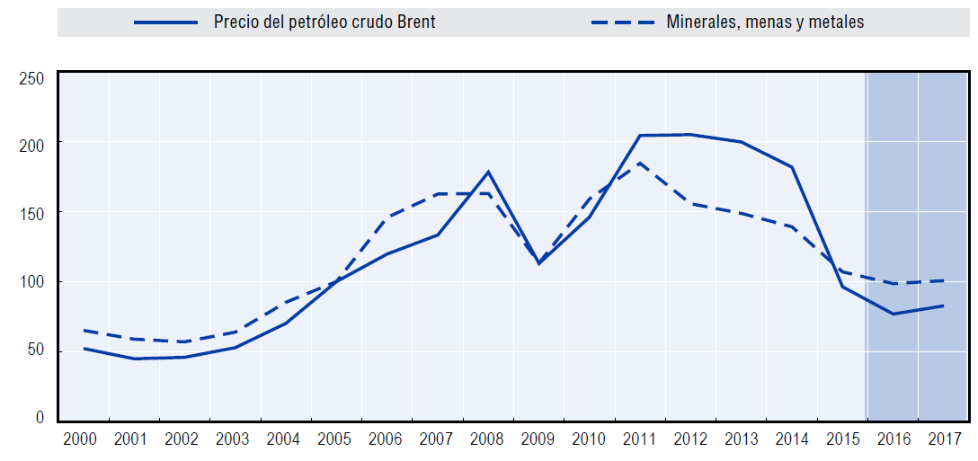
Y el precio de las materias primas se mantiene reducido
Perspectivas de los precios de las materias primas (Base 100 = 2005)
Fuente: OCDE/CEPAL/CAF (2016), Perspectivas Económicas de América Latina 2017, Juventud, competencias y emprendimiento, OECD Publishing, Paris con base en Perspectivas Económicas 99 de la OCDE; e informe sobre el mercado del petróleo, de la Agencia Internacional de la Energía.

Slide 7
El margen de política monetaria expansiva está acotado
Tasas de referencia a 10 años de bonos soberanos (%)
Fuente: Macrobond, IBES, Lyxor AM

Slide 8
E inclusive riesgos deflacionistas en algunos países
Inflación y tasas de corto plazo en la Eurozona (%) Tenencia de bonos soberanos por los Bancos Centrales (%)
Fuente: Macrobond, IBES, Lyxor AM

Slide 9
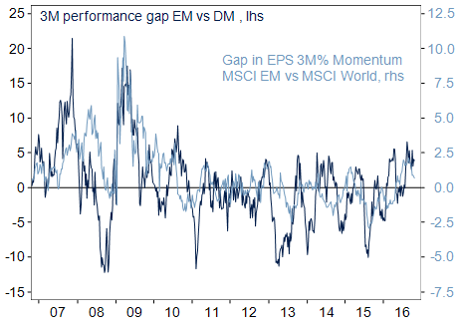
En el mercado de acciones mejor comportamiento de los emergentes
Fuente: Macrobond, IBES, Lyxor AM

Slide 10
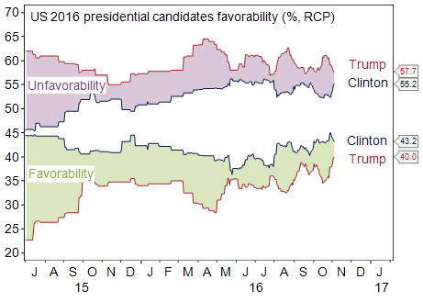

Sin precedentes el riesgo de las elecciones en los Estados Unidos
Fuente Macrobond, Lyxor AM

Slide 11
Confianza en los gobiernos/instituciones ha ido cayendo en varios países de la OCDE
Cambios en la confianza de los gobiernos nacionales desde 2007
Fuente: OECD Government at a Glance con base en GallupWorld Poll.

Slide 12
Contenido
Un escenario internacional incierto
Perspectivas macroeconómicas de la región frente a diversos retos domésticos y externos
Inclusión y estabilidad financiera: pilares fundamentales para un mayor crecimiento inclusivo
Conclusiones

Slide 13
Alta heterogeneidad entre países respecto al crecimiento del PIB en 2016
Crecimiento del PIB en América Latina en 2016 (%)
Fuente: Consensus Forecasts , October 2016
Notes:
Panel A: Complex macroeconomic context, with low growth.
The tailwinds that propelled economic growth in Latin America have dissipated. Global demand growth is weak, financing is becoming more expensive and volatile, trade has slowed down and commodity prices are well below the high levels reached during the past decade. The unfavorable global economic context has resulted in a prolonged economic slowdown in the region.
Panel B: Between 2002 and 2014, about 57 million people escaped poverty and 29 million people escaped indigence. , although 168 million people remained below the poverty line and 70 million remained in extreme poverty . However, the macroeconomic context is putting socio-economic progress to the test. Estimates for 2015 show an increase in the poverty and indigence rate as the region faced a contraction. In 2015, around 7 million Latin Americans became poor, increasing the total regional poverty to 175 million people (ECLAC, 2016).
After five years of economic slowdown, activity in LAC entered negative territory in 2015 (-0.5%) and output is expected to contract again in 2016 (-0.9%), with a modest recovery in 2017 (1.5%) according to ECLAC. Others providing forecasts: IMF, Consensus Forecasts, CAF.

Slide 14
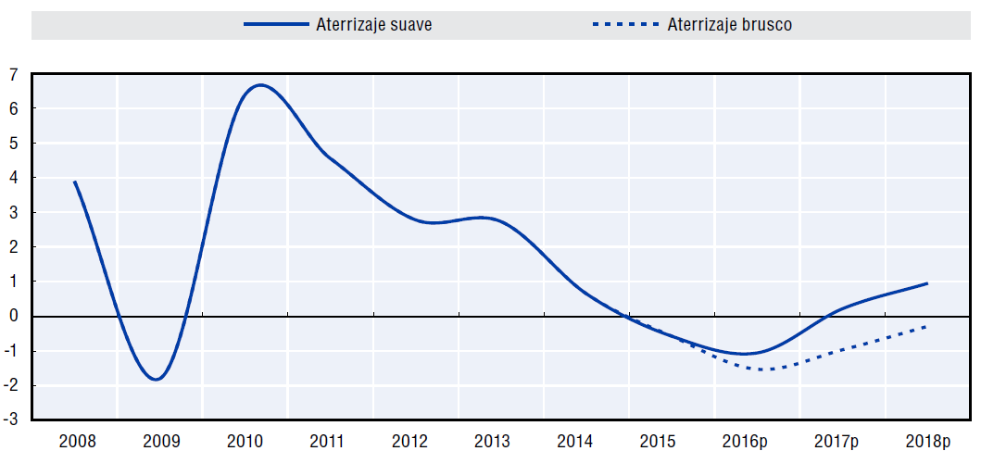
Una situación macroeconómica difícil a corto plazo
Crecimiento del PIB en América Latina según diferentes escenarios para China (%)
Fuente: OCDE/CEPAL/CAF (2016), Perspectivas Económicas de América Latina 2017, Juventud, competencias y emprendimiento, OECD Publishing, Paris basado en un modelo VAR Bayesiano global.
Notes:
Panel A: Complex macroeconomic context, with low growth.
The tailwinds that propelled economic growth in Latin America have dissipated. Global demand growth is weak, financing is becoming more expensive and volatile, trade has slowed down and commodity prices are well below the high levels reached during the past decade. The unfavorable global economic context has resulted in a prolonged economic slowdown in the region.
Panel B: Between 2002 and 2014, about 57 million people escaped poverty and 29 million people escaped indigence. , although 168 million people remained below the poverty line and 70 million remained in extreme poverty . However, the macroeconomic context is putting socio-economic progress to the test. Estimates for 2015 show an increase in the poverty and indigence rate as the region faced a contraction. In 2015, around 7 million Latin Americans became poor, increasing the total regional poverty to 175 million people (ECLAC, 2016).
After five years of economic slowdown, activity in LAC entered negative territory in 2015 (-0.5%) and output is expected to contract again in 2016 (-0.9%), with a modest recovery in 2017 (1.5%) according to ECLAC. Others providing forecasts: IMF, Consensus Forecasts, CAF.

Slide 15
Incertidumbre se ha transmitido en escenarios a la baja
Evolución de las previsiones del crecimiento del PIB para 2016 (%)
Fuente: Consensus Forecasts , October 2016
Notes:
Panel A: Complex macroeconomic context, with low growth.
The tailwinds that propelled economic growth in Latin America have dissipated. Global demand growth is weak, financing is becoming more expensive and volatile, trade has slowed down and commodity prices are well below the high levels reached during the past decade. The unfavorable global economic context has resulted in a prolonged economic slowdown in the region.
Panel B: Between 2002 and 2014, about 57 million people escaped poverty and 29 million people escaped indigence. , although 168 million people remained below the poverty line and 70 million remained in extreme poverty . However, the macroeconomic context is putting socio-economic progress to the test. Estimates for 2015 show an increase in the poverty and indigence rate as the region faced a contraction. In 2015, around 7 million Latin Americans became poor, increasing the total regional poverty to 175 million people (ECLAC, 2016).
After five years of economic slowdown, activity in LAC entered negative territory in 2015 (-0.5%) and output is expected to contract again in 2016 (-0.9%), with a modest recovery in 2017 (1.5%) according to ECLAC. Others providing forecasts: IMF, Consensus Forecasts, CAF.

Slide 16
Escenarios a la baja que venían desde 2015 con el efecto Brasil
Evolución de las previsiones del crecimiento del PIB para 2015 (%)
Fuente: Consensus Forecasts , October 2015
Notes:
Panel A: Complex macroeconomic context, with low growth.
The tailwinds that propelled economic growth in Latin America have dissipated. Global demand growth is weak, financing is becoming more expensive and volatile, trade has slowed down and commodity prices are well below the high levels reached during the past decade. The unfavorable global economic context has resulted in a prolonged economic slowdown in the region.
Panel B: Between 2002 and 2014, about 57 million people escaped poverty and 29 million people escaped indigence. , although 168 million people remained below the poverty line and 70 million remained in extreme poverty . However, the macroeconomic context is putting socio-economic progress to the test. Estimates for 2015 show an increase in the poverty and indigence rate as the region faced a contraction. In 2015, around 7 million Latin Americans became poor, increasing the total regional poverty to 175 million people (ECLAC, 2016).
After five years of economic slowdown, activity in LAC entered negative territory in 2015 (-0.5%) and output is expected to contract again in 2016 (-0.9%), with a modest recovery in 2017 (1.5%) according to ECLAC. Others providing forecasts: IMF, Consensus Forecasts, CAF.

Slide 17
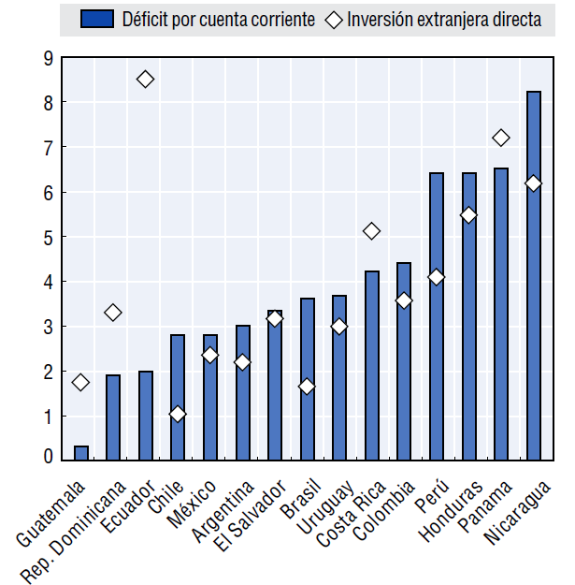
El riesgo externo se mantiene elevado para algunos países de la región
Cuenta corriente (% del PIB)
Fuente: OCDE/CEPAL/CAF (2016), Perspectivas Económicas de América Latina 2017, Juventud, competencias y emprendimiento, OECD Publishing, Paris con base en datos de la CAF, OCDE y FMI

Slide 18
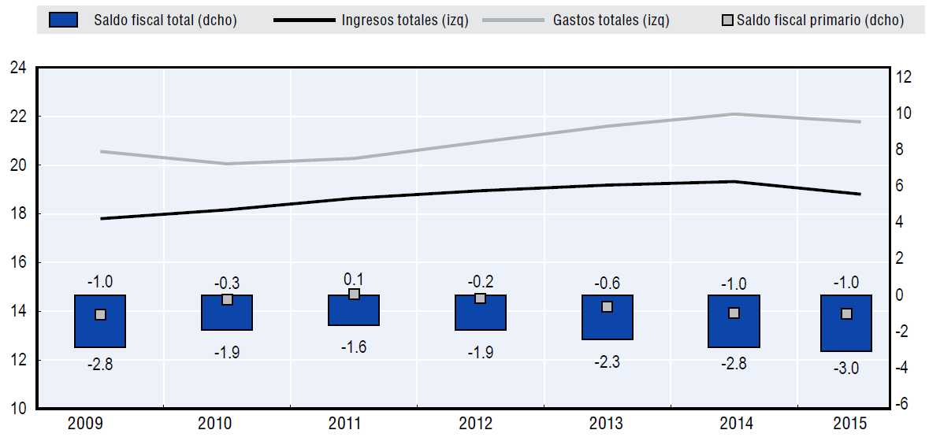
La posición fiscal se ha venido deteriorando
Saldo fiscal global y saldos fiscales primarios en América Latina
(Gobierno central, % del PIB)
Fuente: OCDE/CEPAL/CAF (2016), Perspectivas Económicas de América Latina 2017, Juventud, competencias y emprendimiento, OECD Publishing, Paris con base en CEPALSTAT e información oficial.

Slide 19
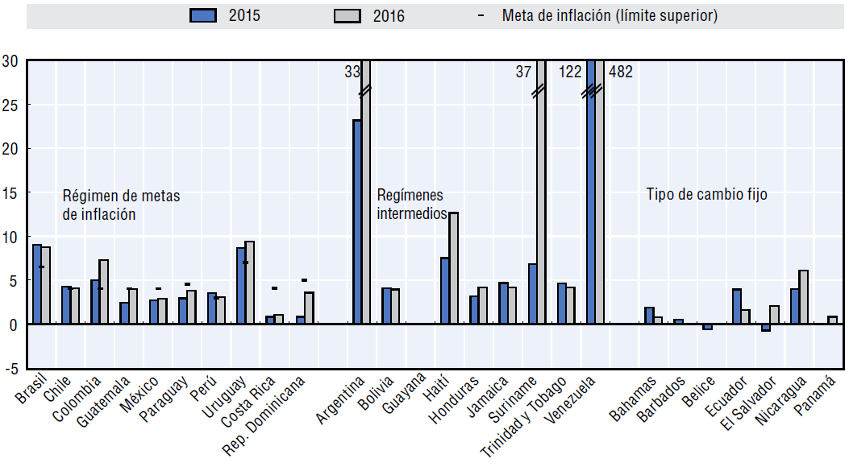
El espacio para la política monetaria parece limitado
Tasas de inflación según diferentes regímenes monetarios (%)
Fuente: OCDE/CEPAL/CAF (2016), Perspectivas Económicas de América Latina 2017, Juventud, competencias y emprendimiento, OECD Publishing, Paris adaptado de Powell (2016) utilizando la base de datos del FMI (2016)

Slide 20
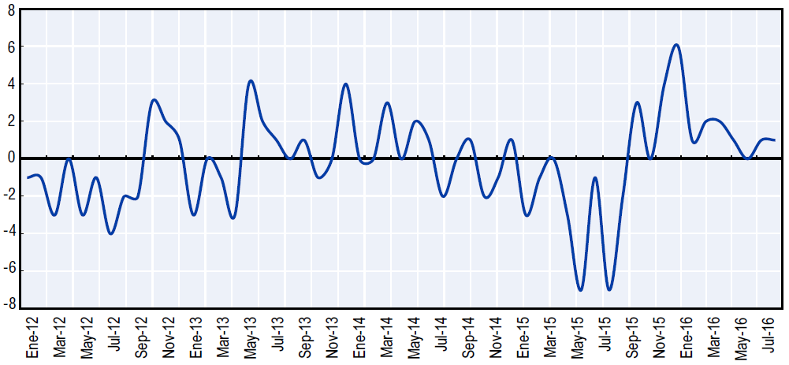
El espacio para la política monetaria parece limitado
Índice de difusión de política monetaria en América Latina
(aumento vs. reducción de tasas de interés)
Fuente: OCDE/CEPAL/CAF (2016), Perspectivas Económicas de América Latina 2017, Juventud, competencias y emprendimiento, OECD Publishing, Paris basado en datos de los bancos centrales.

Slide 21
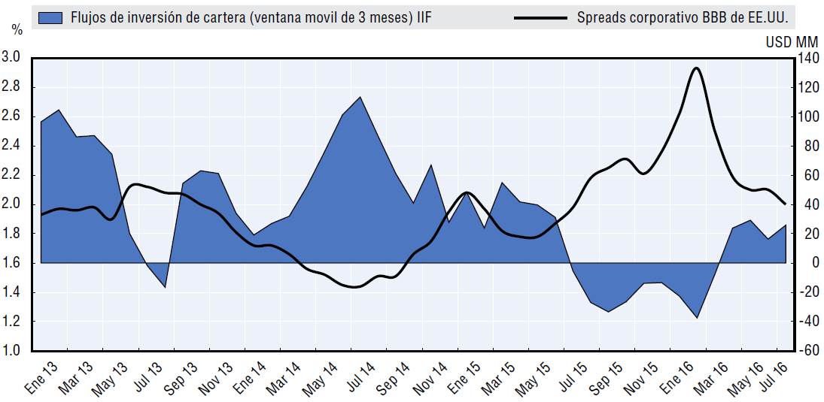
Flujos de capital hacia emergentes dependientes de choques externos
Flujos de capital hacia los mercados emergentes y spread bonos corporativos BBB
Fuente: OCDE/CEPAL/CAF (2016), Perspectivas Económicas de América Latina 2017, Juventud, competencias y emprendimiento, OECD Publishing, Paris basado en FMI (abril 2016) y Bank of America Merrill Lynch.

Slide 22
Varios escenarios externos han afectado los mercados financieros de la región
China 2015
BRA downgrade 2015
FED 2015
Impeachment Brasil
Brexit 2016
US Election
Tapering max 2013
Lehman max 2008
Fuente: OCDE/CEPAL/CAF (2016), Perspectivas Económicas de América Latina 2017, Juventud, competencias y emprendimiento, OECD Publishing, Paris basado en FMI (abril 2016) y Bank of America Merrill Lynch.

Slide 23
Volatilidad financiera en la región y elecciones en Estados Unidos
EMBI Global
Fuente: Centro de Desarrollo de la OCDE con base en datos de Datastream
Nota: Base 100= 1 de noviembre de 2016.

Slide 24
Alto interés de los ciudadanos frente a la evolución de la tasa de cambio en momentos de incertidumbre
Tasa de cambio y búsquedas en internet sobre el peso colombiano (COP/USD)
Fuente: Centro de Desarrollo de la OCDE con base en datos de Banco Central y Google Trends
Notes:
The economic slowdown in LAC highlights the structural characteristics of commodity-based growth and policies to tackle the MIT.
Policies need to go beyond GDP : well-being in Latin America

Slide 25
Alto interés de los ciudadanos frente a la evolución de la tasa de cambio en momentos de incertidumbre
Tasa de cambio y búsquedas en internet sobre el peso mexicano (MXP/USD)
Fuente: Centro de Desarrollo de la OCDE con base en datos de Banco Central y Google Trends
Notes:
The economic slowdown in LAC highlights the structural characteristics of commodity-based growth and policies to tackle the MIT.
Policies need to go beyond GDP : well-being in Latin America

Slide 26
Contenido
Un escenario internacional incierto
Perspectivas macroeconómicas de la región frente a diversos retos domésticos y externos
Inclusión y estabilidad financiera: pilares fundamentales para un mayor crecimiento inclusivo
Conclusiones

Slide 27
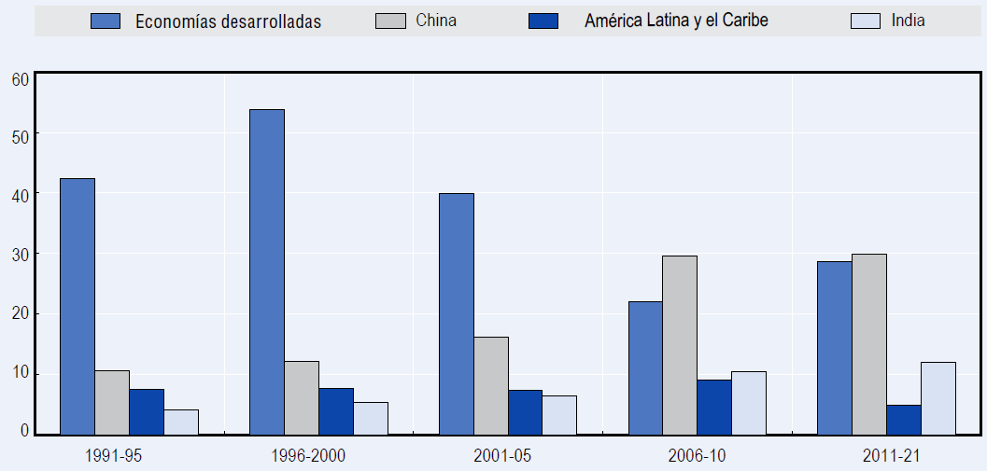
América Latina: más un observador que actor en el desplazamiento de la riqueza mundial
Contribución al crecimiento global del PIB, por áreas (%)
Fuente: OCDE/CEPAL/CAF (2016), Perspectivas Económicas de América Latina 2017, Juventud, competencias y emprendimiento, OECD Publishing, Paris
Notes:
Panel A: Complex macroeconomic context, with low growth.
The tailwinds that propelled economic growth in Latin America have dissipated. Global demand growth is weak, financing is becoming more expensive and volatile, trade has slowed down and commodity prices are well below the high levels reached during the past decade. The unfavorable global economic context has resulted in a prolonged economic slowdown in the region.
Panel B: Between 2002 and 2014, about 57 million people escaped poverty and 29 million people escaped indigence. , although 168 million people remained below the poverty line and 70 million remained in extreme poverty . However, the macroeconomic context is putting socio-economic progress to the test. Estimates for 2015 show an increase in the poverty and indigence rate as the region faced a contraction. In 2015, around 7 million Latin Americans became poor, increasing the total regional poverty to 175 million people (ECLAC, 2016).
After five years of economic slowdown, activity in LAC entered negative territory in 2015 (-0.5%) and output is expected to contract again in 2016 (-0.9%), with a modest recovery in 2017 (1.5%) according to ECLAC. Others providing forecasts: IMF, Consensus Forecasts, CAF.

Slide 28
La trampa de ingreso medio: reto común para la gran mayoria de los países de la región
GDP per capita (constant USD 1990)
Source: OECD/CAF/ECLAC (2015), Latin American Economic Outlook 2016 based on the methodology proposed by Felipe, Abdon and Kumar (2012).
Notes:
The economic slowdown in LAC highlights the structural characteristics of commodity-based growth and policies to tackle the MIT.
Policies need to go beyond GDP : well-being in Latin America

Slide 29
Fuentes de diferencia en el PIB per cápita: baja productividad laboral
Fuente: OECD National Accounts Database, World Bank (2015), World Development Indicators (database), Washington, DC,
ILO (International Labour Organization), Key Indicators of the Labour Market (KILM)

Slide 30
Las ganancias de productividad laboral son muy bajas para cerrar las brechas
Productividad laboral en países de América Latina, Australia, China y Corea
(% de Estados Unidos)
Fuente: OCDE/CEPAL/CAF (2016), Perspectivas Económicas de América Latina 2017, Juventud, competencias y emprendimiento, OECD Publishing, Paris basado en The Conference Board Total Economy Database™

Slide 31
De forma similar, el desempeño de la productividad total de factores ha sido reducido
Desempeño de la productividad con respecto a Estados Unidos
Relativa la PTF por regiones (1961 = 100)
Fuente: IDB (2014), Productivity and Factor Accumulation in Latin America and the Caribbean: A Database.
Notes:
Data from IDB
Trends in productivity growth in Latin America have been at best flat over the past three decades. Productivity’s limited contribution to growth in Latin America is key to understanding LAC’s low income relative to developed economies and to other developing countries. The long standing-shortfall in total factor productivity, has subdued prospects for potential growth. As TFP, labour productivity has failed to converge to US levels, in contrast with Asian economies . A typical Latin American country could have increased income per capita by 54% since 1960 if its productivity had grown like the rest of the world (Pagés, 2010; IDB, 2014).
Stronger productivity growth is fundamental to overcoming the Middle-Income Trap. The middle-income trap (MIT) stands as a potential, challenging scenario for Latin American economies. This phenomenon refers to the long-lasting slowdown in growth that many countries endure when they approach middle levels of per capita income. In Latin America, only few countries, including Chile and Uruguay, have managed to escape the MIT. The trap has affected the rest of the region’s economies, many of which have suffered recurrent and pronounced episodes of per capita income stagnation particularly after the 1980s. At the current 2.5% average growth of per capita GDP, the region could stay in the middle-income trap for another four decades.

Slide 32
Políticas para salir de la trampa de ingreso medio
Resultados del análisis discriminante linear (average loading)
Fuente: Melguizo, Nieto-Parra and Perez (forthcoming), Overcoming the Middle Income Trap in Latin American Economies: lessons from high income countries, OECD Development Centre Working Papers,

Slide 33
Particularmente relevante para el caso de Colombia
Diferencias con respecto a países de referencia en acceso al crédito dado por el sistema financiero
Fuente: Melguizo, Nieto-Parra and Perez (forthcoming), Overcoming the Middle Income Trap in Latin American Economies: lessons from high income countries, OECD Development Centre Working Papers,

Slide 34
Además el crecimiento de la clase media ha esta asociado a oportunidades y nuevos retos
Distribución de la población del Perú y América Latina por nivel de ingresos per cápita
(% de la población; 2004-14)
Fuente:OCDE con base en World Bank (2016a), LAC Equity Lab (database), World Bank, Washington, D.C., www.worldbank.org/en/topic/poverty/lac-equity-lab1/overview.
Note: Poverty is defined as the percentage of the population living with less than USD (United States Dollar) 4 (2005) purchasing power parity (PPP) per day. The vulnerable class is defined as the percentage of the population living with USD 4 to 10 (2005) PPP per day. The middle class is defined as the percentage of the population living with USD 10 to 50 (2005) PPP per day. Latin America and the Caribbean (LAC) includes the following countries: Argentina, Bolivia, Brazil, Chile, Colombia, Costa Rica, Dominican Republic, Ecuador, El Salvador, Guatemala, Haiti, Honduras, Mexico, Nicaragua, Panama, Paraguay, Peru and Uruguay.
Notes:
Perú en las últimas décadas ha avanzando hacia un elevado crecimiento económico y mejoras de inclusión social. La reducción de la pobreza fue mas del doble en la ultima década. Más importante que en el resto de la región.
Hay tres ejes que consideramos fundamentales para promover el desarrollo incluyente en el Perú. Fundamental hoy en día: cerca de 40% representa la clase, mas dos veces la de 2004. Sin embargo una alta vulnerabilidad : 40% de la población.
Para satisfacer y consolidar la clase media, es necesario avanzar en los tres ejes estratégicos (diversificación productiva, mejores servicios públicos como en transporte, y formalización laboral) de manera conjunta, para aprovechar las sinergias entre las políticas aplicadas en estos ámbitos.
Para ello, la fase 3 de este Estudio Multidimensional se enfocará en plantear cómo se pueden priorizar los esfuerzos en estos tres ejes, y cómo se puede desarrollar una secuencia de reformas para aprovechar al máximo su impacto sobre el desarrollo incluyente.

Slide 35
Este crecimiento ha sido acompañado por un aumento del crédito en algunos países
Tasa de crecimiento anualizada del crédito al sector privado (%)
Fuente: OCDE/CEPAL/CAF (2016), Perspectivas Económicas de América Latina 2017, Juventud, competencias y emprendimiento, OECD Publishing, Paris basado en FMI (abril 2016) y Bank of America Merrill Lynch.

Slide 36
Sin embargo, aún reducido en una perspectiva internacional
Crédito doméstico hacia el sector privado (% del PIB)
Fuente: World Development Indicators, Banco Mundial

Slide 37
Y una mayor inclusión es fundamental
Número de cajeros automáticos (por 100.000 adultos), 2014
Fuente: World Development Indicators, Banco Mundial

Slide 38
Si bien los indicadores expost se mantienen acotados
Cartera vencida sobre cartera bruta total (%)
Fuente: World Development Indicators, Banco Mundial

Slide 39
Seguir monitoreando los riesgos subyacentes resulta fundamental hoy en día (económico y social)
Crecimiento del PIB (%) Pobreza e indigencia (millones de personas)
Fuentes: Panel A: OECD figures the OECD Economic Outlook 99 database is used. For Latin America and the Caribbean ECLAC, IMF and
Consensus Forecasts. Panel B: ECLAC Social Panorama of Latin America 2015.
Notes:
Panel A: Complex macroeconomic context, with low growth.
The tailwinds that propelled economic growth in Latin America have dissipated. Global demand growth is weak, financing is becoming more expensive and volatile, trade has slowed down and commodity prices are well below the high levels reached during the past decade. The unfavorable global economic context has resulted in a prolonged economic slowdown in the region.
Panel B: Between 2002 and 2014, about 57 million people escaped poverty and 29 million people escaped indigence. , although 168 million people remained below the poverty line and 70 million remained in extreme poverty . However, the macroeconomic context is putting socio-economic progress to the test. Estimates for 2015 show an increase in the poverty and indigence rate as the region faced a contraction. In 2015, around 7 million Latin Americans became poor, increasing the total regional poverty to 175 million people (ECLAC, 2016).
After five years of economic slowdown, activity in LAC entered negative territory in 2015 (-0.5%) and output is expected to contract again in 2016 (-0.9%), with a modest recovery in 2017 (1.5%) according to ECLAC. Others providing forecasts: IMF, Consensus Forecasts, CAF.

Slide 40
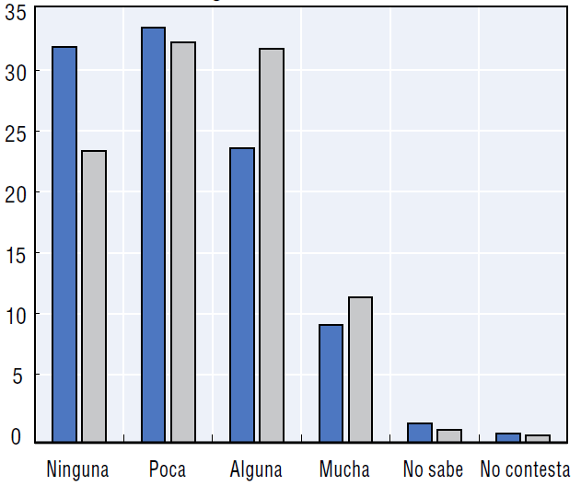
Y con la necesidad de generar mayor confianza (especialmente en los jóvenes)
Confianza en el gobierno (% si) Confianza en el gobierno por parte de los jóvenes (%)
Source: Gallup Organisation (2015), Gallup World Monitor (database) y Latinobarómetro, 2016.

Slide 41
Contenido
Un escenario internacional incierto
Perspectivas macroeconómicas de la región frente a diversos retos domésticos y externos
Inclusión y estabilidad financiera: pilares fundamentales para un mayor crecimiento inclusivo
Conclusiones

Slide 42
Conclusiones
Economía mundial crece a un ritmo muy leve y el comercio no alcanza a crecer por encima del 3%.
Expectativas del precio de materias estables (niveles bajos con respecto a hace un par de años)
Margen monetario reducido al igual que las posibilidades de inversión
Alta volatilidad en los mercados y alta incertidumbre en el panorama político.

Slide 43
Conclusiones
La estabilidad del sistema financiero de la región afronta riesgos externos (China y choques políticos o monetarios)
Además, existe margen reducido sobre el plan monetario y fiscal: reformas estructurales necesarias para fomentar un crecimiento inclusivo (reformas tributarias estructurales)
Papel del sistema financiero es clave para salir de la trampa de ingreso medio. Para lograr ese camino, hay retos pendientes:
Impulso del crecimiento es bajo y algunos logros sociales empiezan a desaparecer
Credibilidad macro lograda para algunos países, ahora la de las instituciones fundamental para adelantar reformas estructurales

Slide 44
XV Congreso de Riesgo Financiero
Asobancaria
Sebastián Nieto Parra
Jefe adjunto para América Latina y el Caribe
OECD Development Centre
Cartagena de Indias, Colombia
17 de noviembre de 2016

